Slide 1
CityBike ve městě Stockholm

Slide 2
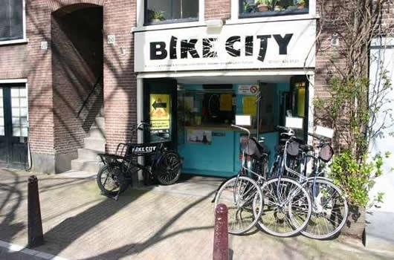
Historie systému CityBike
1964 – Amsterdam, systém Witte Fietsen
1994 (obnova) – Amsterdam, systém CityBike

Slide 3

Stockholm City Bikes (1/2)
Systém Stockholm City Bikes
  podílí se reklamní společnost Clear Chanel
Zapůjčení kola
  členství: cena 300 nebo 250 švédských korun
  na sezonu, 165 švédských korun na tři dny
  max. 3 hodiny v době 6:00 – 22:00
  duben až říjen

Slide 4
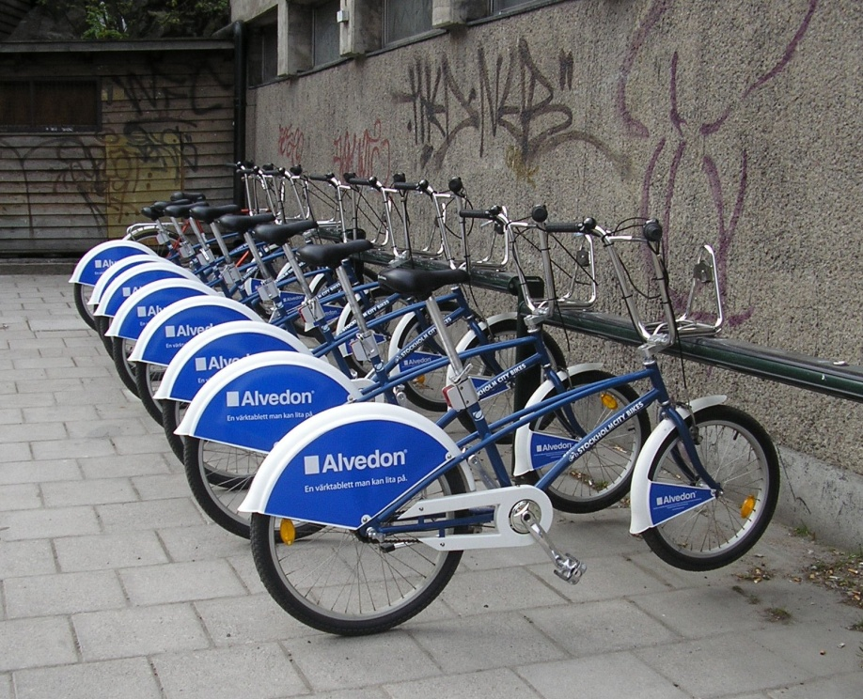
Stockholm City Bikes (2/2)
výstraha – při opožděném vrácení kola
(po 3 výstrahách se karta zablokuje)
terminály systému
  110 terminálů, každý 9-24 kol

Slide 5
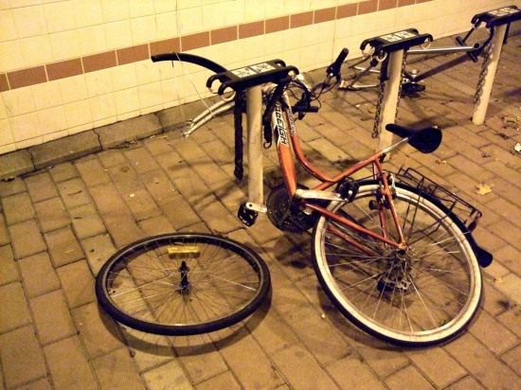
Komplikace systému
komplikované čtení, hlavně pro cizince
občasný problém u stojanu - poruchy
vandalismus

Slide 6
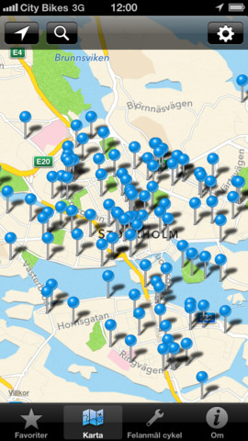
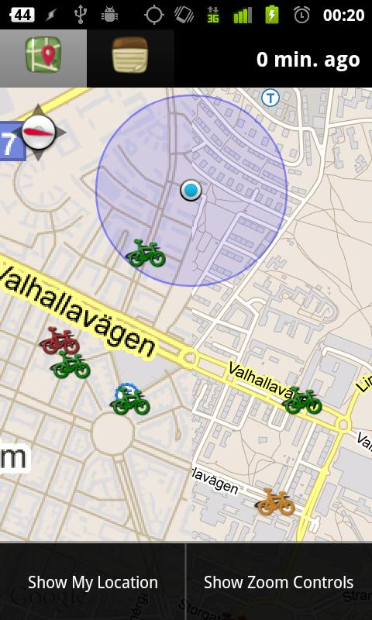
Aplikace pro chytré telefony
pro Apple
od Google

